Slide 1





Allianz VermögensPolice
Vermögen aufbauen,
schenken und vererben
Stand: Januar 2018
Allianz Deutschland AG/Marktmanagement
Allianz Lebensversicherungs-AG
Notes:
Die Allianz VermögensPolice
Vermögen aufbauen, schenken und vererben
[Inhalte / Argumente]
Die Allianz VermögensPolice ist ein Einmalbeitrags-Produkt der Allianz Lebensversicherungs-AG.
In diesem Foliensatz werden vorgestellt:
Aus Kundensicht
der Nutzen der Allianz VermögensPolice sowie
die Zielgruppen
Das Konzeptprofil der Allianz VermögensPolice mit
der Funktionsweise
weiteren Produktmerkmalen und
Der Kombinationsmöglichkeit von zwei verschiedenen Vorsorgekonzepten
Im letzten Kapitel werden die Auszeichnungen bzw. Marktsicht auf das Produkt dargestellt.

Slide 2

Referentenhinweis
Bitte achten Sie auf die Speakernotes der einzelnen Folien:
Diese können Sie sowohl in der Normal- als auch Notizseiten-Ansicht sehen.
In diesen stellen wir Ihnen zu den Inhalten wichtige Hinweise
und weiterführende Informationen zur Verfügung.

Slide 3

Inhalt
Kundensicht
    Nutzenargumente
    Zielgruppen
Konzeptprofil
    Funktionsweise
    Details
    Auswahl Vorsorgekonzepte
Marktsicht
    Auszeichnungen

Slide 4





Die Allianz VermögensPolice – die Vorsorge mit Familiensinn
VermögensPolice | Kundensicht | Nutzenargumente

    Die Allianz VermögensPolice bietet:
Die Möglichkeit für eine frühzeitige Vermögensplanung
Das eigene Vermögen wird nicht aus der Hand gegeben – erst im
Todesfall wird es an eine frei wählbare begünstigte Person übertragen
Steuerliche Vorteile bei der Vermögensübertragung
Vermögensübertragung erfolgt einkommen-
steuerfrei (erbschaftsteuerrelevant nur
falls Freibeträge überschritten sind)
Eine lebenslange Vorsorge von frei
verfügbarem Vermögen
Mit drei verschiedenen Produktvarianten
die individuelle Anlageausrichtung
von sicherheits- bis
chancenorientiert wählen
Notes:
Die Nutzenargumentation der Allianz VermögensPolice für den Kunden:
Die Allianz VermögensPolice bietet:
Eine Chance auf eine frühzeitige Vermögens- bzw. Nachlassplanung
Kluge und attraktive Vorbereitung der Vermögensübertragung im Todesfall
Begünstigter – oder auch gemeinnützige Organisation / Stiftung – kann frei gewählt und jederzeit neu bestimmt werden
Keine Risikoprüfung
Steuerliche Vorteile bei der Vermögensübertragung
Vermögensübertragung erfolgt einkommensteuerfrei (erbschaftsteuerrelevant nur falls Freibeträge überschritten sind).
Eine lebenslange Anlage von frei verfügbarem Vermögen
Lebenslange Risikoversicherung mit Kapitalzahlung bei Tod
Mit drei verschiedenen Produktvarianten VermögensPolice, VermögensPolice IndexSelect Plus und VermögensPolice Invest) können die Kunden ihre individuelle Anlageausrichtung von sicherheits- bis chancenorientiert selbst bestimmen

Slide 5

Allianz VermögensPolice –
Flexibel bleiben, Vermögen übertragen
VermögensPolice | Kundensicht | Zielgruppen
Für Kunden, die …
    … ihre Familie später gut versorgt wissen wollen.
    … ihr Vermögen einkommensteuerfrei
    übertragen oder vererben wollen –
    ohne es vorzeitig aus der Hand zu geben.
    … eine flexible Lösung zur frühzeitigen Vermögensplanung suchen, die sie
    bei Bedarf anpassen können.
Notes:
5
5

Slide 6
Inhalt
Kundensicht
    Nutzenargumente
    Zielgruppen
Konzeptprofil
    Funktionsweise
    Details
    Auswahl Vorsorgekonzepte
Marktsicht
    Auszeichnungen

Slide 7

Allianz VermögensPolice – wesentliche Leistungsmerkmale
VermögensPolice | Konzeptprofil | Funktionsweise
Lebenslange Risikoversicherung
mit Kapitalzahlung bei Tod
Ohne Risikoprüfung
Höchstbeitragssumme 2,5 Mio. EUR
Kein Mindestalter der versicherten Person
Höchsteintrittsalter der versicherten Person 80 Jahre¹
¹Bei laufender Beitragszahlung ist das Höchsteintrittsalter auf 70 Jahre beschränkt

Slide 8

VermögensPolice | Konzeptprofil | Funktionsweise
Die Vorsorge mit gezielter Nachlassplanung
Illustrative Darstellung der Allianz VermögensPolice¹
(Mindestbeitragssumme 3.000 EUR)
Bei Tod der versicherten Person werden gezahlt:
In den ersten beiden Jahren bzw. Indexjahren 100 % des Deckungskapitals/Policenwerts
Im 3. Jahr 110 % des Deckungskapitals/Policenwerts
Ab dem 4. Jahr gleichmäßige Reduktion von 110 %
auf 101 % des Deckungskapitals/Policenwerts
Zuzahlungen / Entnahmen
jederzeit möglich
Erhöhte Todesfallleistung
Deckungskapital / Policenwert
Einmalbeitrag nach Kosten
Lebenslange Versicherung mit Todesfallleistung
¹ Es handelt sich hier jeweils um eine schematische Darstellung der Vorsorgelösung Allianz VermögensPolice. Der Policenwert der VermögensPolice IndexSelect Plus und VermögensPolice Invest kann stärker schwanken und sogar sinken. Die Höhe der Überschüsse kann nicht garantiert werden.

Slide 9

Weitere Produktmerkmale
VermögensPolice | Konzeptprofil | Details
Zuzahlungen und Entnahmen jederzeit möglich | Zuzahlungen: mindestens 1.000 EUR, maximal 20.000 EUR pro Versicherungsjahr Entnahmen: Rückkaufswert muss mindestens 1.000 EUR betragen (bei fondsgebundenen Policen: Rückkaufswert + Fondswert mind. 1.000 EUR). Pro Entnahme werden 15 EUR Bearbeitungsgebühr erhoben.
Beitragszahlung | Lebenslanger Beitrag, abgekürzter Beitrag oder Einmalbeitrag Mindestbeitragssumme 3.000 EUR Ab Eintrittsalter 70 ist nur noch die Zahlung eines Einmalbeitrags möglich

Slide 10


Leistungen im Todesfall
VermögensPolice | Konzeptprofil | Details
Bei Tod der versicherten Person werden gezahlt:
In den ersten beiden Jahren 100 %
des Deckungskapitals/Policenwerts
  Im dritten Jahr 110 % des Deckungskapitals/Policenwerts
Ab dem vierten Jahr gleichmäßige Reduktion¹
von 110 % auf 101 % des Deckungskapitals/
Policenwerts
Einkommensteuerfreie Todesfallleistung
(erbschaftsteuerrelevant, sofern Freibeträge
überschritten werden)
¹ Die Reduzierung erfolgt gleichmäßig bis zum Ende der kalkulatorischen Lebenserwartung, frühestens bis zum achten Versicherungsjahr gleichmäßig bis auf 101 %. Danach beträgt die Todesfallsumme 101 % des Deckungskapitals/Policenwerts.

Slide 11


Die Allianz VermögensPolice ist steuerlich attraktiv
VermögensPolice | Konzeptprofil | Details
Bei Entnahmen / Rückkauf
Erträge unterliegen nur bei Entnahmen und Rückkauf der Abgeltungsteuer
Bei Wahl der VermögensPolice Invest findet die Teilfreistellung auf Erträge aus Investmentfonds Anwendung
Im Todesfall:
Einkommensteuerfreie Todesfallleistung (ggfs. erbschaftsteuerrelevant)

Slide 12
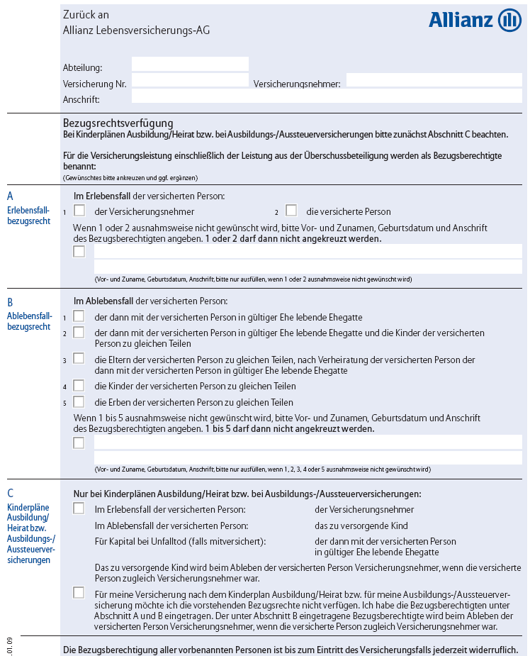
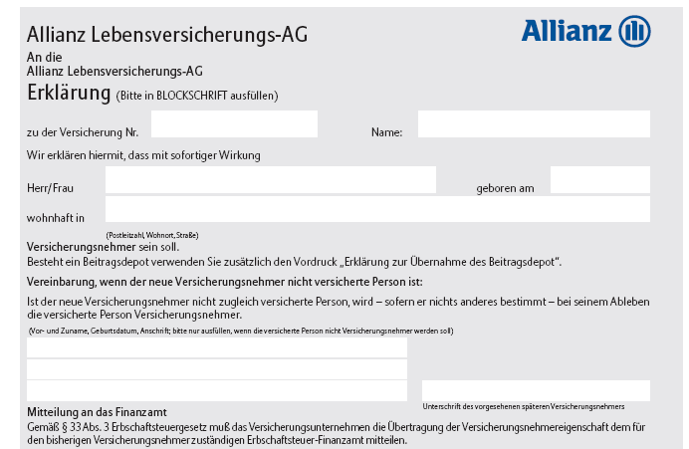
Mit der Allianz VermögensPolice wird die Vermögensübertragung leicht gemacht
VermögensPolice | Konzeptprofil | Details
Zwei einfache Gestaltungsmöglichkeiten
Bezugsrecht
Namentliche Nennung von Begünstigten
(auch mehrere) im Versicherungsvertrag
Regelt, dass Auszahlung an definierten Leistungsempfänger erbracht wird
Bestimmung der gewünschten Anteile
bei mehreren Personen möglich
Leistung erfolgt direkt aus dem Versicherungs-vertrag, außerhalb des sonstigen Nachlasses
Jederzeitige Änderung möglich, sofern
kein unwiderrufliches Bezugsrecht
erteilt wird (Ausnahme)
Wechsel des Versicherungsnehmers
Übertragung bereits zu Lebzeiten
Information an den Versicherer notwendig



Slide 13

Exkurs: Ratgeber Nachlass
VermögensPolice | Konzeptprofil | Details

Das gesetzliche Erbrecht:
wenn der Staat entscheidet
Wenn sich der Kunde nicht um seinen Nachlass kümmert, tut es der Staat:
Er verteilt Vermögen im Todesfall nach einem festen Schlüssel auf Verwandte und Ehepartner. Denn ohne Testament gilt die gesetzliche Erbfolge.
Das gesetzliche Erbrecht funktioniert nach dem Grundsatz:
Nahe Abkömmlinge wie Kinder und Enkel, die zum Zeitpunkt des Erbfalls leben, schließen alle entfernteren Verwandten von der Erbfolge aus.
Und wenn kein Verwandter oder
Partner aufzufinden ist, fällt das
Erbe an den Staat.

Das Testament:
Vermögen weitergeben
Damit nicht der Staat die Erbschaft verteilt, müssen Kunden rechtzeitig
ein Testament aufsetzen.
Dabei sind bestimmte Formalien zu beachten – und nahen Angehörigen steht ein Pflichtteil zu.
VM---0378Z0

Slide 14

Exkurs: Vererbung und Schenkung planen – persönliche Freibeträge
VermögensPolice | Konzeptprofil | Details
Ehegatten/Lebenspartner einer eingetragenen Lebenspartnerschaft | 500.000 EUR
Kinder/Stiefkinder/Kinder dieser verstorbenen Kinder | 400.000 EUR
Enkelkinder | 200.000 EUR
Eltern und Großeltern bei Tod | 100.000 EUR
Eltern und Großeltern bei Schenkung/Geschwister und deren Kinder/Stiefeltern/ Schwiegerkinder/Schwiegereltern/geschiedener Ehegatte | 20.000 EUR
Alle übrigen Personen (bspw. Tanten, Onkel); Zweckzuwendungen | 20.000 EUR

Bei einem Erwerb von Todes wegen wird dem Ehegatten/ der Ehegattin oder dem Lebenspartner einer eingetragenen Lebenspartnerschaft und den Kindern unter 27 Jahren zusätzlich ein Versorgungsfreibetrag gewährt. Dieser ist um nicht der Erbschaftsteuer unterliegende Versorgungsbezüge (z. B. Leistungen aus der Deutschen Rentenversicherung oder der betrieblichen Altersvorsorge) zu kürzen.

Slide 15

Exkurs: die Höhe der Besteuerung – so viel Vermögen behält der Staat
VermögensPolice | Konzeptprofil | Details

Die Höhe der Erbschaft
und Schenkungsteuer
hängt grundsätzlich von
zwei Dingen ab: dem Verwandtschaftsverhältnis und dem Wert der Zuwendungen. Freibeträge können die Steuerlast deutlich erleichtern.
 | Ehepartner und eingetragene Lebenspartner Kinder und Stiefkinder Abkömmlinge von Kindern und Stiefkindern Eltern und Großeltern¹ | Eltern und Großeltern² Geschwister Nichten und Neffen Stiefeltern Schwiegereltern Geschiedene Ehe- und Lebenspartner einer aufgehobenen Lebenspartnerschaft | Alle übrigen Personen
Wert des steuerpflichtigen Erwerbs | Steuerklasse I | Steuerklasse II | Steuerklasse III
bis 75.000 Euro | 7 % | 15 % | 30 %
bis 300.000 Euro | 11 % | 20 % | 30 %
bis 600.000 Euro | 15 % | 25 % | 30 %
bis 6 Mio. Euro | 19 % | 30 % | 30 %
bis 13 Mio. Euro | 23 % | 35 % | 50 %
bis 26 Mio. Euro | 27 % | 40 % | 50 %
über 26 Mio. Euro | 30 % | 43 % | 50 %
¹ bei Erbschaft ² bei Schenkung

Slide 16


Für die Anlageform gewichtet der Kunde zwischen Sicherheit und Chance
VermögensPolice | Konzeptprofil | Auswahl Vorsorgekonzepte
  Wie viel Garantie und Planungs-
  sicherheit brauche ich für meine Anlage?
  Sicherheit kostet Rendite: Wie gewichte ich das Verhältnis von Sicherheit und
  Renditechancen?
Anlageform
sicherheitsorientiert
chancenorientiert
Bedarfsorientierte Beratung führt zur
individuell gewünschten Gewichtung
Notes:
Wie sollen wir das Geld für Ihre Kunden anlegen?
[Inhalte]
Ihre Kunden haben ganz individuelle Vorstellungen, wie viel Sicherheit sie für ihre Vorsorge wünschen – oder wie chancenorientiert sie sich die Kapitalbildung ihrer Allianz VermögensPolice vorstellen. Diese Frage sollten Sie möglichst frühzeitig ansprechen – bevor Sie auf mögliche einzelne Lösungen zu sprechen kommen.

Slide 17
Kapitalanlagemöglichkeiten von Sicherheit bis Chance
VermögensPolice | Konzeptprofil | Auswahl Vorsorgekonzepte

Um die unterschiedlichen Renditeerwartungen und Risikoneigungen der Kunden zu erfüllen, stehen für die Allianz VermögensPolice drei Produktvarianten zur Auswahl:
sicherheitsorientiert
Anlageausrichtung
chancenorientiert
VermögensPolice
IndexSelect Plus
Beteiligung an Wertentwicklung an EURO STOXX 50^{®1} und S&P 500^{®1} nach einem festg. Verfahren
Für mehr Renditechancen jährlich über den Einsatz eines Chancen-turbos von 1 % entscheiden²
Jährliche Sicherung bereits erzielter Erträge („Lock-in“)
Jährliche Wahlmöglichkeit zwischen den Indizes und sicherer Verzinsung. Aufteilung auch in 25%-Schritten möglich
VermögensPolice
Invest
Chancen der Kapitalmärkte
durch die Investition in Investmentfonds, Verlustrisiken werden akzeptiert.
Individuelle Fondsanlage, Fondswechselmöglichkeit
beliebig oft und kostenlos
Qualitätsgeprüfte Fondsauswahl aus dem Allianz TopFonds-Universum
VermögensPolice
Kapitalanlage erfolgt vollständig im Sicherungsvermögen der Allianz
Attraktive jährliche Überschussbeteiligung
Überdurchschnittliche Finanzstärke und weltweite Anlagekompetenz der Allianz
¹ Der EURO STOXX 50® ist ein eingetragenes Warenzeichen der STOXX Limited („Lizenzgeber“) und S&P 500® ist eine eingetragene Marke der S&P Company, New York City und beide Indizes wurden für die Nutzung lizenziert. Die auf den Indizes basierenden Produkte sind in keiner Weise von den Lizenzgebern gefördert, herausgegeben, verkauft oder beworben, und die Lizenzgeber tragen diesbezüglich keinerlei Haftung. ² Bei ungünstiger Indexentwicklung kann der Policenwert um den eingesetzten Teil sinken.
Notes:
Für jeden Risikotyp das passende Konzept
Dies ist die allgemeine Übersicht der Produktvarianten zur VermögensPolice. Einzelheiten finden Sie in den vertiefenden Foliensätzen zu den jeweiligen Vorsorgekonzepten.
Klicken Sie auf die Grafik! Es ist ein entsprechender Link hinterlegt.

Slide 18
Inhalt
Kundensicht
    Nutzenargumente
    Zielgruppen
Konzeptprofil
    Funktionsweise
    Details
    Auswahl Vorsorgekonzepte
Marktsicht
    Auszeichnungen

Slide 19



Allianz Leben – ein starker Partner
SchatzBrief | Marktsicht | Auszeichnungen
Professionelles Kapitalanlage-Management
Größter Kapitalanleger aller deutschen Lebensversicherer
Investitionen in verschiedenste Anlageformen; dadurch minimiert die Allianz Leben Risiken
Sicherheit und Finanzstärke
Als einer der wenigen Anbieter erreicht die Allianz Leben sowohl beim Unternehmens-rating als auch beim Belastungstest die Höchstbewertung
Gesamte Verzinsung über
Kapitalmarktniveau und Inflation
Eine kontinuierliche und nachhaltige
gesamte Verzinsung zählt

    Top-Bewertungen
FOCUS MONEY:
Allianz Lebensversicherungs-AG ist finanzstärkster Lebensversicherer Europas, Ausgabe: 45/2017
Institut für Vorsorge-
und Finanzplanung:
Rating „Exzellent“ für Unternehmensqualität der Allianz Lebensversicherungs-AG, Stand: 11/2017
Morgen & Morgen:
Rating „Ausgezeichnet“ für Bilanzstärke der Allianz Lebensversicherungs-AG, Stand 10/2017

Slide 20
Legal Disclaimer
  Wir weisen ausdrücklich darauf hin, dass Angaben, die sich auf Mitbewerber von Allianz Leben beziehen, Presseartikeln, Geschäftsberichten und Modellrechnungen Dritter entnommen sind.
  Für darin enthaltene Fehler oder missverständliche Darstellungen kann daher keine Gewähr oder
  Haftung übernommen werden.
  Die Inhalte dieser Präsentation sind das geistige Eigentum der Allianz Deutschland AG. Jede weitere Verwendung sowie die Weitergabe an Dritte im Original, als Kopie, in Auszügen, elektronischer Form oder durch eine inhaltsähnliche Darstellung bedarf der Zustimmung der Allianz Deutschland AG.

